Slide 1
Респу́бліка Молдо́ва або Молдова

Slide 2


Герб Прапор

Slide 3
Столиця (та найбільше місто) Кишинів
Офіційні мови Румунська мова
Державний устрій-Парламентська республіка
Незалежність від СРСР - Проголошена 27 серпня 1991 - Затверджена 25 грудня 1991
Площа - Загалом 33 843 км² - Води (%) 1,4
Населення - оцінка 2012 р. 3 559 500 - перепис 2004 р. 3 383 332
3 938 679 (разом з ПМР) - Густота 129/км²
ВВП (ПКС) 2011 р., оцінка- На душу населення $3373
ВВП (номінальний) 2011 р.- На душу населення $1 968
Валюта - Лей
Молдова входить до таких міжнародних організацій ОБСЄ (з 30 січня 1992), ООН (з 2 березня 1992), МБРР, МВФ, СОТ, ЦЄІ, СНД.

Slide 4

Географічне положення

Slide 5
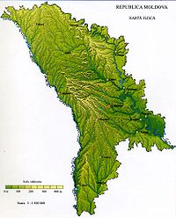

Slide 6
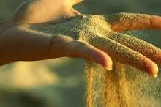
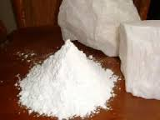
Корисни копалини
Известняк
Глина
Пісок
Гіпс
Песчаник
Граніт
Нафта
Природний газ
Вугілл

Slide 7
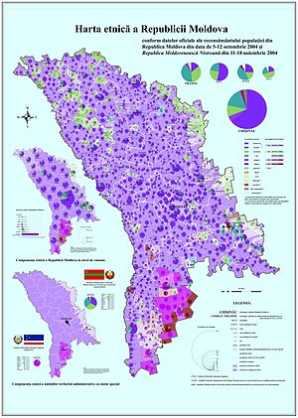
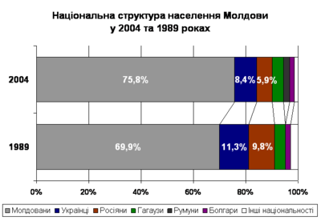
Населення

Slide 8
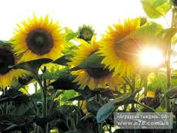
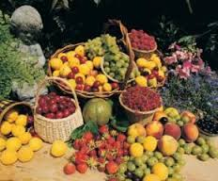
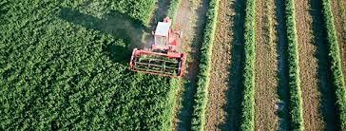
Господарство

Slide 9
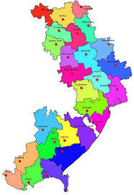
Історія формування території

Slide 10
Дякую за перегляд ☺

